Slide 1
黑马APP 登录

Slide 2
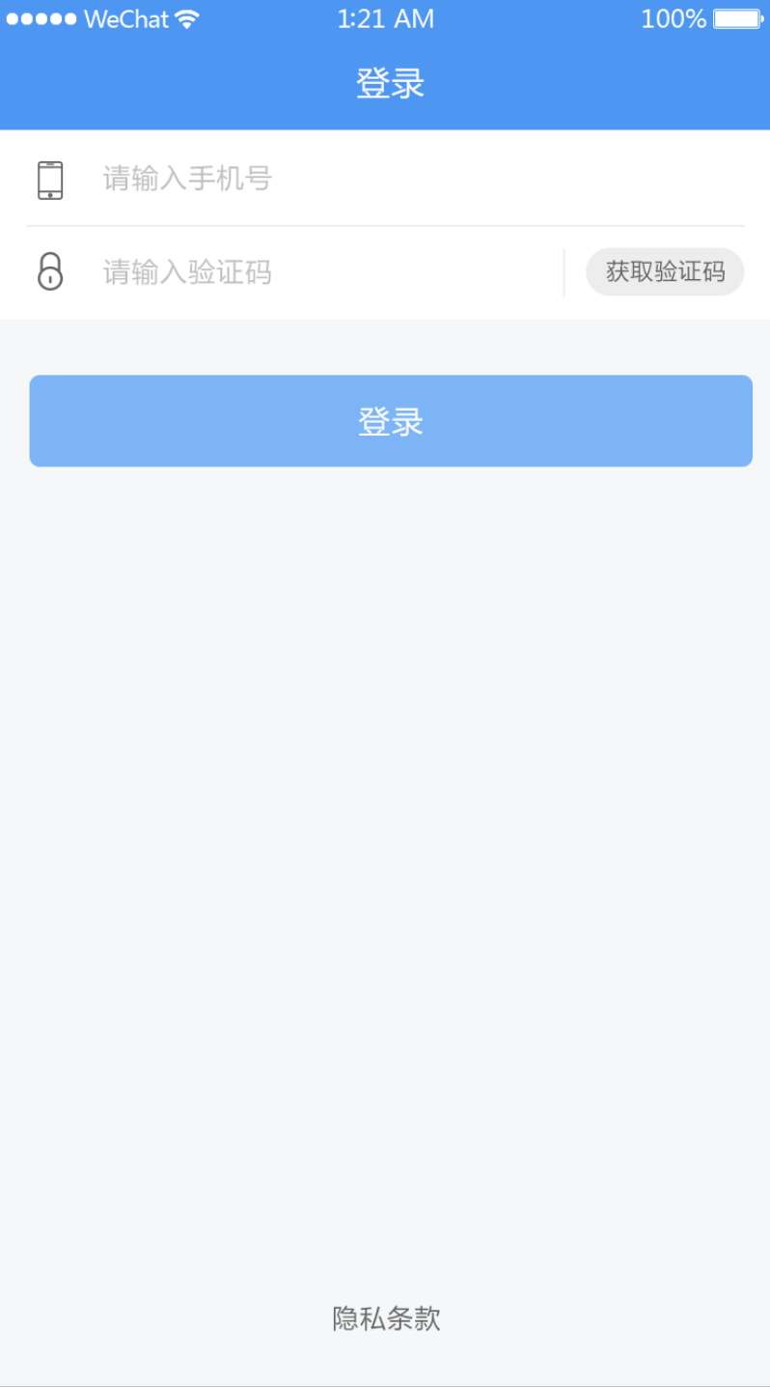
学习目标
1

Slide 3
学习目标
1
UI界面构建

Slide 4
学习目标
2
倒计时功能

Slide 5
学习目标
3
网络请求（HTTP）

Slide 6
学习目标
4
使用第三方模块

Slide 7
学习目标
5
获取验证码

Slide 8
学习目标
6
登录请求

Slide 9
学习目标
7
封装网络接口

Slide 10
学习目标
8
数据持久化

Slide 11
学习目标
9
Flutter的生命周期

